Slide 1
Transport nebezpečných věcí
Hana Věžníková
Michaela Skřížovská

Slide 2
Cíle přednášky
Získat přehled v předpisech souvisejících s problematikou transportu nebezpečných věcí.
Informovanost o opatřeních pro snížení četnosti nehod a jejich následků.
Orientace v systému klasifikace nebezpečných věcí.

Slide 3
ÚVOD
Globalizace a rozšiřování EU znamenají nové výzvy pro evropskou dopravu. Rychlý nárůst nákladní dopravy podporuje hospodářství, ale také způsobuje dopravní neprůjezdnost, hluk, znečištění a nehody.
S narůstajícím množstvím vyráběných, užívaných a přepravovaných nebezpečných chemických látek roste i nebezpečí vzniku nehod dopravních prostředků.
Dopravní prostředky určené pro přepravu nebezpečného zboží představují závažný druh nebezpečí ohrožující životy, zdraví lidí, majetek a životní prostředí.

Slide 4
K ohrožení dochází v důsledků výbuchu, požáru nebo úniku nebezpečných věcí.
Jejich specifickým rysem je skutečnost, že k nehodám může dojít kdekoliv na trase, a proto většinou nelze předem na místě připravit preventivní nebo represivní opatření proti následkům nehody.
Místa nehod jsou často nedostupná pro vhodné technické prostředky používané při likvidaci následků nehody.
https://video.aktualne.cz/ze-sveta/srazku-a-vybuch-cisterny-v-bologni-zachytila-dopravni-kamera/r~209a4da29a1211e88782ac1f6b220ee8
Notes:
https://video.aktualne.cz/ze-sveta/srazku-a-vybuch-cisterny-v-bologni-zachytila-dopravni-kamera/r~209a4da29a1211e88782ac1f6b220ee8/

Slide 5
Základní pojmy : PŘEPRAVA NEBEZPEČNÝCH VĚCÍ V SILNIČNÍ DOPRAVĚ
Nebezpečné věci jsou látky a předměty, pro jejichž povahu, vlastnosti nebo stav může být v souvislosti s jejich přepravou ohrožena bezpečnost osob, zvířat a věcí nebo ohroženo životní prostředí.
Silniční dopravou je dovoleno přepravovat pouze nebezpečné věci vymezené Evropskou dohodou o mezinárodní silniční přepravě nebezpečných věcí (ADR) (dále jen „Dohoda ADR“), a to za podmínek v ní uvedených.
Notes:
Zákon č. 111/1994 Sb., ze dne 26. dubna 1994, Zákon o silniční dopravě, částka 37/1994, aktuální znění online: 111/1994 Sb. Zákon o silniční dopravě (zakonyprolidi.cz)

Slide 6
Legislativa ČR pro dopravu nebezpečného zboží
V rámci České republiky se přepravou nebezpečných věcí po silnici zabývají především tyto předpisy:
Zákon č. 111/1994 Sb., o silniční dopravě,
Vyhláška Ministerstva dopravy a spojů č. 478/2000 Sb., kterou se provádí zákon o silniční dopravě.
Legislativa ČR je v souladu s mezinárodními smlouvami pro transport nebezpečných věcí a s legislativou EU

Slide 7

Mezinárodní předpisy pro dopravu nebezpečného zboží
Pro přepravu nebezpečných látek platily v každém státě jiné předpisy, včetně zásad pro jejich klasifikaci a způsobu balení. Tato skutečnost vedla k tomu, že bylo Evropskou hospodářskou komisí OSN pro Evropu (EHK OSN) zpracováno Doporučení pro přepravu nebezpečného zboží (UN Recommendations on the Transport of Dangerous Goods), které se skládá ze Vzorových předpisů OSN (UN Model Regulations) a z Příručky zkoušek a kritérií (UN Manual of Tests and Criteria).
Požadavky uvedené v předpisech pro přepravu jsou v souladu s požadavky na klasifikaci, označování a balení nebezpečných chemických látek a směsí v nařízení č. 1278/2008, tzv. Nařízení CLP. Způsob označování nebezpečných chemických látek a jejich směsí vychází z Globálně harmonizovaného systému klasifikace chemikálií, vytvořeného OSN.

Slide 8

Notes:
UN Model Regulations Rev. 23 (2023) | UNECE

Slide 9
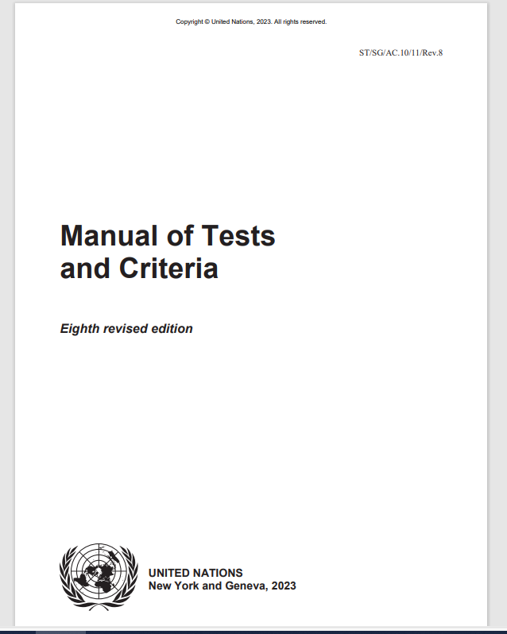
Příručka zkoušek a kritérií
Notes:
Manual of Tests and Criteria, Revision 8, English (unece.org)

Slide 10
Organizace a předpisy pro jednotlivé druhy přepravy
Ze Vzorových předpisů OSN (tzv. Oranžová kniha) vychází všechny předpisy pro jednotlivé druhy přepravy. Níže jsou uvedeny základní mezinárodní předpisy pro silniční, železniční, leteckou a lodní dopravu:
Pro silniční přepravu nebezpečných věcí: ADR - Evropská dohoda o mezinárodní silniční přepravě nebezpečných věcí (European Agreement concerning the International Carriage of Dangerous Goods by Road).
Pro železniční přepravu nebezpečných věcí: RID - Řád pro mezinárodní železniční přepravu nebezpečných věcí (Reglement international concernant le transport des marchandies dangereuses par chemins de fer).

Slide 11
Organizace a předpisy pro jednotlivé druhy přepravy
Pro leteckou přepravu nebezpečných věcí: DGR IATA – letecká přeprava nebezpečného zboží (Dangerous Goods Regulations of International Air Transport Association).
Pro námořní přepravu: IMDG – námořní přeprava nebezpečného zboží (International Maritime Organization – Danerous goods).
Pro říční přepravu: ADN – Evropská dohoda o mezinárodní přepravě nebezpečných věcí po vnitrozemských vodních cestách (European Agreement concerning the International Carriage of Dangerous Goods by Inland Waterways).

Slide 12
Legislativa EU
Za účelem sjednocení předpisů uplatňovaných v Evropské unii pro přepravu nebezpečných věcí byla vydána Směrnice Evropského Parlamentu a Rady 2008/68/ES, která je věnována pozemní přepravě nebezpečných věcí. Protože přeprava nebezpečných věcí po silnici, železnici nebo vnitrozemských vodních cestách představuje značné riziko nehod, byla vydána tato směrnice s cílem vytvořit opatření, která zajistí, že tato přeprava bude uskutečňována za podmínek co nejvyšší bezpečnosti.
Směrnice Evropského parlamentu a Rady (EU) 2022/1999 ze dne 19. října 2022 o jednotných postupech kontroly při silniční přepravě nebezpečných věcí (kodifikované znění)

Slide 13
Předpisy se vztahem k silniční přepravě
Dohoda o mezinárodní silniční přepravě nebezpečných věcí (dále jen Dohoda ADR) byla sjednána v Ženevě dne 30. září 1957 pod patronací EHK OSN (The United Nations Economic Commission for Europe - UNECE) a vstoupila v platnost dne 29. ledna 1968.
Přílohy A a B jsou od vstupu v platnost ADR pravidelně pozměňovány a novelizovány co dva roky
Dohoda ADR je dohoda, která stanoví podmínky pro mezinárodní dopravu nebezpečného nákladu automobilovou dopravou.

Slide 14
Vyhláška MZV č. 64/1987 Sb.
Česká republika přistoupila k Dohodě ADR v roce 1987 a tato dohoda byla vyhlášena ve Sbírce zákonů ČR jako Vyhláška MZV č. 64/1987 Sb.
Aktualizované přílohy A a B jsou uveřejňovány v každém lichém roce ve Sbírce mezinárodních smluv.
Nebezpečné věci jsou touto vyhláškou definovány jako:
„látky a předměty, jejichž mezinárodní silniční přepravu přílohy A a B zakazují nebo dovolují pouze za určitých podmínek“.

Slide 15
Podmínky přijetí Dohody ADR
Státy, které přistoupily k Dohodě ADR se zavázaly k jejímu dodržování i v rámci vnitrostátní přepravy.
Dohoda ADR je dohodou mezi státy, a proto neexistuje žádný mezinárodní nebo nadnárodní orgán, který by mohl dodržování této dohody prosazovat.
V praxi jsou silniční kontroly prováděny smluvními stranami ADR a při nedodržení jejích ustanovení může být uložena sankce národními orgány podle jejich vnitrostátních právních předpisů. Vlastní Dohoda ADR žádné sankce nestanoví.

Slide 16
Zákon 111/1994 Sb., Část III - PŘEPRAVA NEBEZPEČNÝCH VĚCÍ V SILNIČNÍ DOPRAVĚ (§§22 a 23)
(1) Nebezpečné věci jsou látky a předměty, pro jejichž povahu, vlastnosti nebo stav může být v souvislosti s jejich přepravou ohrožena bezpečnost osob, zvířat a věcí nebo ohroženo životní prostředí.
(2) Silniční dopravou je dovoleno přepravovat pouze nebezpečné věci vymezené Evropskou dohodou o mezinárodní silniční přepravě nebezpečných věcí (ADR) (dále jen „Dohoda ADR“), a to za podmínek v ní uvedených.
(3) Přeprava jaderných materiálů a radionuklidových zářičů se řídí zvláštními právními předpisy.
(4) Ministerstvo dopravy může v souladu s Dohodou ADR povolit na omezenou dobu, nejvýše však na pět let, provádění silniční přepravy nebezpečných věcí za odchylných podmínek od Dohody ADR. Toto povolení nelze vydat pro přepravu jaderných materiálů a radionuklidových zářičů stanovených zvláštními právními předpisy: Vyhláška č. 143/1997 Sb., o přepravě a dopravě určených jaderných materiálů a určených radionuklidových zářičů. Zákon č. 18/1997 Sb., o mírovém využívání jaderné energie a ionizujícího záření (atomový zákon) a o změně a doplnění některých zákonů.

Slide 17
Osoby zainteresované při přepravě v souladu s ADR
Odesílatel: Osoba předávající nebezpečné věci k přepravě - podnik, který odesílá nebezpečné věci buď pro sebe, nebo pro třetí stranu. Pokud je přeprava prováděna na základě přepravní smlouvy, odesilatelem je odesilatel uvedený v této smlouvě.
Dopravce: podnik, který provádí přepravu podle nebo bez přepravní smlouvy.
Příjemce: příjemce uvedený v přepravní smlouvě. Jestliže příjemce určí třetí osobu v souladu s ustanoveními platnými pro přepravní smlouvu, je tato osoba považována za příjemce ve smyslu ADR. Pokud je přeprava prováděna bez přepravní smlouvy, podnik, který přebírá nebezpečné věci po příjezdu, se považuje za příjemce.
Člen osádky vozidla: řidič nebo jakákoli jiná osoba doprovázející řidiče z bezpečnostních, zabezpečovacích, výcvikových nebo provozních důvodů.

Slide 18
Povinnosti odesílatele
Osoba předávající nebezpečné věci k přepravě je při přepravě nebezpečných věcí povinna v souladu s Dohodou ADR:
a) předat dopravci řádně a úplně vyplněné průvodní doklady,
b) zatřídit a předat k přepravě pouze nebezpečné věci, jejichž přeprava je dovolena,
c) předat nebezpečné věci k přepravě pouze, jsou-li dodržena ustanovení o způsobu přepravy nebezpečných věcí,
d) dodržet ustanovení o zákazu společné nakládky,
e) použít k balení nebezpečných věcí pouze schválené a předepsané obaly,
f) zatřídit, zabalit a označit kusy nebezpečných věcí nápisy a bezpečnostními značkami,
g) označit kontejner bezpečnostními značkami a označením vztahujícím se k nákladu,
h) ustanovit bezpečnostního poradce pro přepravu nebezpečných věcí,
i) zabezpečit školení ostatních osob podílejících se na přepravě a
j) uchovávat po dobu 1 roku předepsané doklady.

Slide 19
Povinnosti dopravce
a) zajistit, aby v dopravní jednotce byly při přepravě řádně a úplně vyplněné průvodní doklady,
b) zajistit, aby pro přepravu nebezpečných věcí byla použita dopravní jednotka k tomu způsobilá a vybavená předepsanými doklady,
c) zajistit, aby přepravu prováděla pouze osádka dopravní jednotky složená z držitelů odpovídajících osvědčení,
d) převzít k přepravě a přepravovat pouze nebezpečné věci, jejichž přeprava je dovolena,
e) zajistit dodržení ustanovení o nakládce, včetně zákazu společné nakládky, vykládce, manipulaci, zajištění nákladu, provozu dopravní jednotky a dozoru nad ní,
f) zabránit úniku látek nebo poškození přepravovaných věcí a nepřevzít k přepravě nebezpečné věci, u nichž je jejich obal poškozený nebo netěsný,
g) zajistit, aby v případě nehody nebo mimořádné události členové osádky vozidla provedli opatření uvedená v písemných pokynech pro řidiče vozidla.

Slide 20
Povinnosti příjemce
Osoba zajišťující vykládku nebezpečných věcí je při přepravě nebezpečných věcí povinna v souladu s Dohodou ADR:
a) ustanovit bezpečnostního poradce pro přepravu nebezpečných věcí,
b) dodržet ustanovení o vykládce, čištění a dekontaminaci vozidla a
c) zabezpečit školení ostatních osob podílejících se na přepravě.

Slide 21
Povinnosti řidiče
Řidič vozidla je při přepravě nebezpečných věcí v souladu s Dohodou ADR povinen:
a) provádět přepravu dopravní jednotkou vybavenou písemnými pokyny, osvědčením o školení řidiče přepravujícího nebezpečné věci a osvědčením o schválení vozidel pro přepravu některých nebezpečných věcí a řádně a úplně vyplněnými průvodními doklady,
b) provádět přepravu dopravní jednotkou označenou bezpečnostními značkami a označením vztahujícím se k nákladu,
c) převzít k přepravě pouze kontejner označený bezpečnostními značkami a označením vztahujícím se k nákladu,
d) používat dopravní jednotku vybavenou předepsanou výbavou pro obecnou a osobní ochranu a další dodatečnou výbavou,
e) používat dopravní jednotku vybavenou hasicími přístroji,
f) dodržet ustanovení o zákazu společné nakládky, manipulaci, zajištění nákladu a dozoru nad vozidly a
g) dodržet ustanovení pro omezení průjezdu tunely.

Slide 22
PŘÍČINY NEHOD PŘI PŘEPRAVĚ NEBEZPEČNÝCH VĚCÍ PO SILNICI
S narůstajícím množstvím vyráběných, užívaných a přepravovaných nebezpečných chemických látek roste i riziko vzniku nehod dopravních prostředků. Dopravní prostředky určené pro přepravu nebezpečného zboží představují závažný druh nebezpečí ohrožující životy, zdraví lidí, majetek a životní prostředí.
K ohrožení dochází v důsledků výbuchu, požáru nebo úniku nebezpečných věcí.
Vliv terénu - k nehodám může dojít kdekoliv na trase, a proto většinou nelze předem na místě připravit odpovídající preventivní nebo represivní opatření proti následkům nehody.
Místa nehod jsou často nedostupná pro vhodné technické prostředky používané při likvidaci následků nehody.

Slide 23
Nejčastěji přepravované nebezpečné látky
Nejvyšší nehodovost spojená s přepravou nebezpečných látek je v ČR zaznamenána v silniční dopravě. Vysoká nehodovost dopravních prostředků je zřejmě dána tím, že se jedná o nejčastější způsob přepravy nebezpečných věcí.
Nejčastěji přepravované a používané nebezpečné látky na našem území - ropné produkty, amoniak a chlor.
Na celkovém počtu dopravních nehod dopravních jednotek přepravujících nebezpečné věci mají nejvyšší podíl dopravní nehody cisteren s benzínem a poté cisteren s naftou.
Specifickým nebezpečím se vyznačují tlakové lahve, zejména pokud obsahují zkapalněný plyn pod tlakem (LPG)
Notes:
https://www.youtube.com/watch?v=FG1LGKieTxY

Slide 24
Synergický účinek místa a vlastností nebezpečné věci
Při transportu nákladů dochází k dopravním nehodám, jejichž následky jsou ovlivněny nejen vlastnostmi přepravovaných nebezpečných věcí, ale také jejich množstvím a parametry místa, na kterém k nehodě došlo.
Šíření plynných látek a par kapalných látek je významně ovlivněna atmosférickými podmínkami, zejména teplotou a prouděním v atmosféře.
Společné působení těchto vlivů zvyšuje negativní dopady nehod s účastí nebezpečných věcí a komplikuje činnost zasahujících jednotek, která klade zvýšené nároky na kvalifikovanou volbu postupů likvidace havárie při zachování maximální ochrany zdraví a životů

Slide 25
Dopravní nehoda
Pojem dopravní nehody je podle odst. 1 § 47 zákona č. 361/2000 Sb., ve znění pozdějších předpisů, definován jako událost v provozu na pozemních komunikacích, například havárie nebo srážka, která se stala nebo byla započata na pozemní komunikaci, při níž dojde k usmrcení nebo zranění osoby nebo ke škodě na majetku v přímé souvislosti s provozem vozidla v pohybu.

Slide 26
Hlavní příčiny dopravní nehody při transportu nebezpečných věcí
Silniční dopravní nehoda je nebezpečná i tím, že k ní dochází neočekávaně a představuje pro ostatní účastníky dopravy moment překvapení. Jestliže se dopravní nehody účastní nebo je jejími následky zasaženo také vozidlo převážející nebezpečnou látku natolik, že dojde k úniku této látky, vzniká nebezpečná situace, s níž většina účastníků provozu na silnici nepočítá.
Hlavními příčinami při přepravě nebezpečných látek jsou nepřiměřená rychlost, nesprávné předjíždění, nedání přednosti v jízdě, nesprávný způsob jízdy a technická závada. Z toho vyplývá, že příčiny jsou v podstatě shodné, jako při běžné nákladní přepravě.

Slide 27
TUNELY a jejich specifické nebezpečí
Specifickým místem na dopravních komunikacích, železničních i silničních, jsou tunely. Tato místa se vyznačují zvýšeným nebezpečím a v případě nehod mohou nastat velmi závažné následky ohrožující zdraví i životy osob.
Tunel je definován jako dopravní stavba, která vede většinou pod zemí a je součástí dopravního systému v daném území. Jsou určeny jako prostory se zvýšeným požárním rizikem.

Slide 28
Tunel Mont Blanc 1999
Stavba byla zahájena v roce 1954 a dokončena v roce 1967. Tunel je dlouhý 11 600 metrů, šířka vozovky činí 7 metrů. První auta jednotubusovým tunelem s dvěma protisměrnými jízdními pruhy projela po šesti letech. Stavba, jež umožnila celoroční provoz vozidel přes Alpy zkrátila překonání horského masivu autem na 12 minut.
V polovině tunelu před jedenáctou hodinou vzplanul margarínem a moukou naložený belgický kamion. Řidič, který jel z Francie, zabrzdil a rychle těžké vozidlo opustil. Zastavily se také další nákladní i osobní automobily. Tah vzduchu pak způsobil, že se požár přenesl na více než tři desítky aut. V nich uhořelo nebo se udusilo 39 lidí. Vlastní příčina vznícení nákladu nebyla dodnes soudně ani expertně prokázána.
Kombinace požáru paliva s vysokou výhřevností a přepravovaných produktů, mezi nimiž byly pneumatiky, papír, pryskyřice a suroviny pro kosmetický a chemický průmysl, vedla k tomu, že v ohnisku požáru vystoupila teplota na téměř tisíc stupňů, což znemožnilo jakýkoliv zásah. Hořelo 53 hodin
Notes:
https://www.youtube.com/watch?v=tcLaogBviIA

Slide 29
Záchranné akce
Tunel měl dvě odloučená záchranná a řídicí pracoviště a jedním ze zabezpečovacích zařízení byla také ventilace tunelu. Zde došlo k prvním dvěma chybám:
Zásah prováděly pouze francouzské záchranné sbory, italské o neštěstí nevěděly.
Došlo k pochybení pracovníka obsluhy ventilace. Zatímco měl zapnout odsávání, aby se z tunelu dostal kouř pryč, začal do tunelu tlačit čerstvý vzduch, čímž došlo k šíření kouře po celé délce tunelu.
Ačkoli nebyl náklad vozidla považován za hořlavý, ukázalo se, že jde naopak o velmi nebezpečnou hořlavinu. Tunelem se začal šířit hustý kouř. Řidiči jedoucí z italské strany z tunelu vycouvali. Řidiči jedoucí z francouzské strany již nemohli nastartovat vozidla, vzhledem k nedostatku kyslíku.[
Hasiči neměli možnost vjet do tunelu vozidly, protože jim vzhledem k nedostatku kyslíku zhasínaly motory. Hasiči tedy postupovali do tunelu pěšky, vybaveni dýchacími přístroji, avšak vzhledem k nulové viditelnosti museli postupovat pouze podél zdí, aby neztratili orientaci. Mnoho hasičů zachránily také bezpečnostní výklenky ve stěnách tunelu, které jsou odděleny požární přepážkou a do kterých je vháněn čerstvý vzduch. 6 hasičů se zachránilo ve výklenku číslo 17, kde zůstali uvězněni cca 7 hodin.

Slide 30
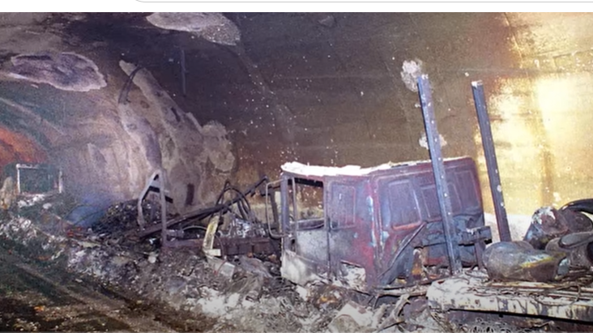
Notes:
https://www.youtube.com/watch?v=tcLaogBviIA

Slide 31
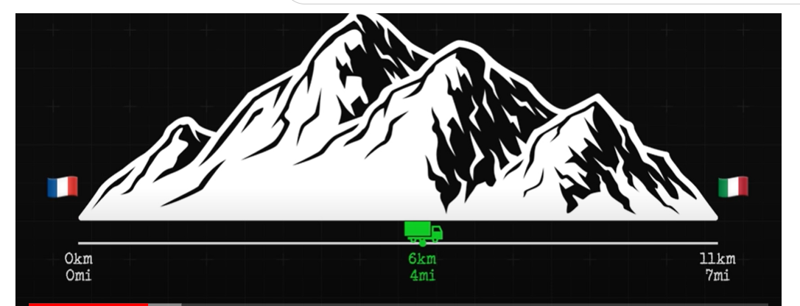
Místo iniciace požáru
Notes:
https://www.youtube.com/watch?v=tcLaogBviIA

Slide 32
Příčiny nehod
1. chyba lidského faktoru - konkrétně se jedná o nepřiměřenou rychlost, nesprávné předjíždění, nedání přednosti v jízdě, nesprávný způsob jízdy, řízení pod vlivem alkoholu.
2. technické závady
3. přírodními vlivy, ke kterým řadíme např. náledí, déšť, povětrnostní podmínky, pád předmětů na vozovku apod.
Z uvedeného vyplývá, že vzdělávání osádek, pravidelná školení a kontroly vozového parku jsou hlavními metodami pro prevenci nehod.

Slide 33
Typologie řidiče
Pět typů agresivních řidičů:
závodník – snaží se dosáhnout místa určení v co nejkratším čase, když je mu bráněno, rychle se rozzlobí;
soutěžící agresor – pokouší se trumfovat ostatní řidiče, soutěžit s nimi v dopravě;
pasivní agresor – maří pokusy řidičů o předjíždění, rychlou jízdu, připojování se do jízdního pruhu, útočí na sebevědomí ostatních;
narcista – řídí rigidním způsobem jízdního chování, je zlostný, když ostatní neřídí stejně;
strážce – cítí se nadřazeným soudcem ostatních řidičů při trestání za jakýkoliv přestupek.
Notes:
http://www.cspsd.cz/storage/files/typologie_ridice.pdf

Slide 34
Koncept sensation seeking
Jedná se o potřebu vyhledávat nové, neobvyklé zážitky. Sensation seeking lze charakterizovat pomocí čtyř bodů:
1. Vyhledávání vzrušení a dobrodružství (přitažlivost k napětí a strachu).
2. Vyhledávání zkušeností (snaha podstoupit nové a netradiční zážitky).
3. Ztráta zábran (ztráta samostatného řízení).
4. Choulostivost na nudu (netolerance vůči monotónním a opakujícím se událostem a lidem).
Notes:
ŠUCHA, M., REHNOVÁ, V., KOŘÁN, M., ČERNOCHOVÁ, D.: Dopravní psychologie pro praxi. Praha: Grada, 2013. ISBN 978-80-247-4113-0.

Slide 35
Struktura předpisu ADR
Struktura je konsistentní s:
Doporučeními OSN pro přepravu nebezpečných věcí (Vzorovými předpisy),
Mezinárodním námořním řádem pro nebezpečné věci (IMDG Code) a
Řádem pro mezinárodní železniční přepravu nebezpečných věcí (RID).
Je členěna do 9 částí a 2 příloh, aby se dodrželo ustanovení článku 2 vlastní Dohody.

Slide 36
Příloha A - Všeobecná ustanovení a ustanovení týkající se nebezpečných látek a předmětů
Část 1 Všeobecná ustanovení
Část 2 Klasifikace
Část 3 Vyjmenování nebezpečných věcí, zvláštní ustanovení a vynětí z platnosti pro omezená množství
Část 4 Ustanovení o používání obalů a cisteren
Část 5 Postupy při odesílání
Část 6 Požadavky na konstrukci a zkoušení obalů, velkých nádob pro volně ložené látky (IBC), cisteren a kontejnerů pro volně ložené látky
Část 7 Ustanovení o podmínkách přepravy, nakládky, vykládky a manipulace

Slide 37
Příloha B - Ustanovení o dopravních prostředcích a o přepravě
Část 8 Požadavky na osádky vozidel, jejich výbavu, provoz a průvodní doklady
Část 9 Požadavky na konstrukci a schvalování vozidel.

Slide 38
Klasifikace nebezpečných věcí
Nebezpečné látky a předměty jsou klasifikovány podle svých vlastnosti do 9 tříd. Sledovány jsou vlastnosti ohrožující oprávněné zájmy při dopravě a zejména při dopravní nehodě spojené s únikem nebezpečných látek.
Parametry pro klasifikaci jsou uvedeny u každé třídy a jsou stanovovány normovanými metodami nebo metodami podle „Příručky pro kriteria a zkoušky.“

Slide 39
TŘÍDY NEBEZPEČNÝCH VĚCÍ PODLE ADR
Třída 1 Výbušné látky a předměty
Třída 2 Plyny
Třída 3 Hořlavé kapaliny
Třída 4.1 Hořlavé tuhé látky, samovolně se rozkládající látky a znecitlivěné tuhé výbušné látky
Třída 4.2 Samozápalné látky
Třída 4.3 Látky, které ve styku s vodou vyvíjejí hořlavé plyny

Slide 40
TŘÍDY NEBEZPEČNÝCH VĚCÍ PODLE ADR
Třída 5.1 - Látky podporující hoření
Třída 5.2 - Organické peroxidy
Třída 6.1 - Toxické látky
Třída 6.2 – Infekční látky
Třída 7 – Radioaktivní látky
Třída 8 – Žíravé látky
Třída 9 - Jiné nebezpečné látky

Slide 41
Základní identifikační údaje pro přepravu
UN číslo: čtyřmístná číslice jako označení látek nebo předmětů dle Vzorových předpisů OSN
Třída: zatřídění látky nebo předmětu na základě klasifikace
Bezpečnostní značky/značení: přiřazeny na základě třídy/klasifikace
Identifikační číslo nebezpečnosti: 2-3 číslice, někdy předřazeno X, musí být v horní části oranžové tabule
Obalová skupina: I, II, III
Klasifikační kód

Slide 42
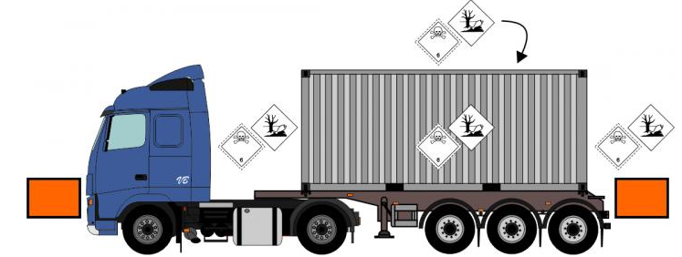
Příklad označení kontejneru, ve kterém jsou přepravovány toxické látky třídy 6.1, které jsou zároveň látkami ohrožujícími životní prostředí
Notes:
https://www.cspsd.cz/1035-nezapominejme-na-znaceni-kontejneru

Slide 43
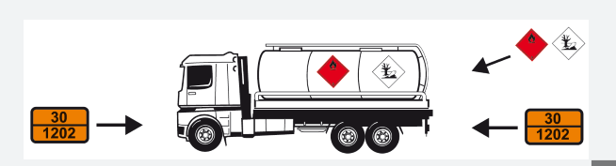
Příklad označení cisterny převážející hořlavou látku nebezpečnou pro životní prostředí
Notes:
https://www.dlprofi.cz/33/klasifikace-nebezpecnych-veci-uniqueidmRRWSbk196FNf8-jVUh4EgmnzzrFFSskCD41vX2V34Q/

Slide 44
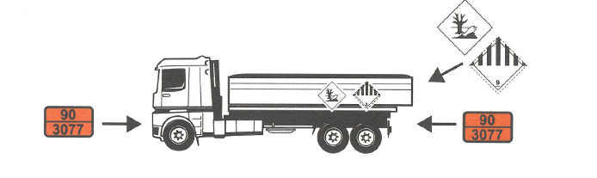
Příklad označení dopravní jednotky pro přepravu volně ložených nebezpečných látek
Notes:
Miletín Jiří a Konečný Pavel. ADR 2023, Přeprava nebezpečných věcí po silnici dle Dohody o mezinárodní silniční přepravě nebezpečných věcí. Praha: M. KONZULT, 2023

Slide 45
Příklad označení kontejneru a dopravní jednotky pro přepravu volně ložených nebezpečných věcí
Notes:
Miletín Jiří a Konečný Pavel. ADR 2023, Přeprava nebezpečných věcí po silnici dle Dohody o mezinárodní silniční přepravě nebezpečných věcí. Praha: M. KONZULT, 2023

Slide 46
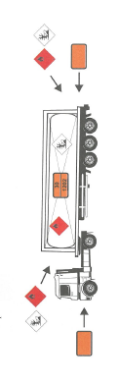
Příklad označení cisternového kontejneru
Notes:
Miletín Jiří a Konečný Pavel. ADR 2023, Přeprava nebezpečných věcí po silnici dle Dohody o mezinárodní silniční přepravě nebezpečných věcí. Praha: M. KONZULT, 2023

Slide 47
kontrola před vyjetím
https://www.youtube.com/watch?v=CC9F0gN4kzE

Slide 48
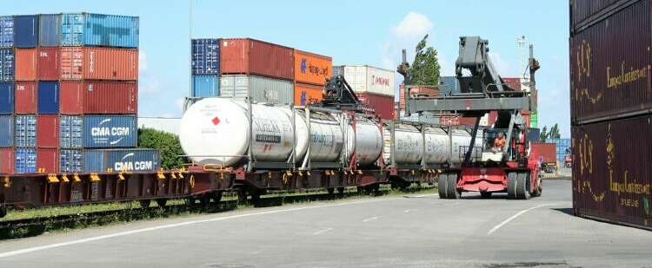
Kombinovaná přeprava – příspěvek k ochraně životního prostředí
Notes:
https://www.praktickalogistika.cz/nebezpecny-naklad/diskuze-o-budoucnosti-kombinovanych-preprav/

Slide 49
Děkuji za pozornost​
hana.veznikova@vsb.cz
michaela.skrizovska@vsb.cz
Toto dílo je licencováno pod CC BY 4.0
Transformace formy a obsahu vysokoškolského vzdělávání na VŠB-TUO​
NPO_VŠB-TUO_MSMT-16605/2022​

